Slide 1
Toán: Bài 53:
KHỞI ĐỘNG

Slide 2


Slide 3
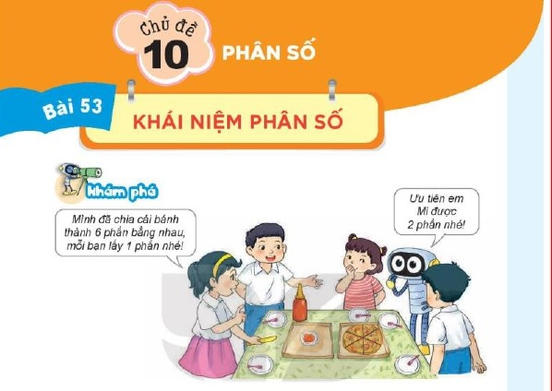
Toán:

Slide 4
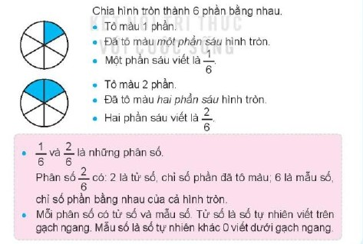

Slide 5
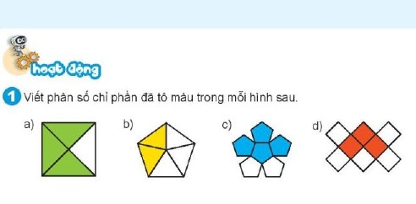
3
4
2
5
3
5
3
8

Slide 6
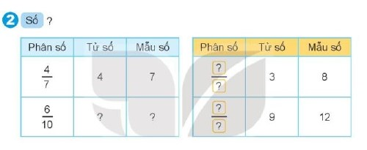
Hoạt động 2:

Slide 7
Hoạt động 2:
3
8
9
12
6
10

Slide 8
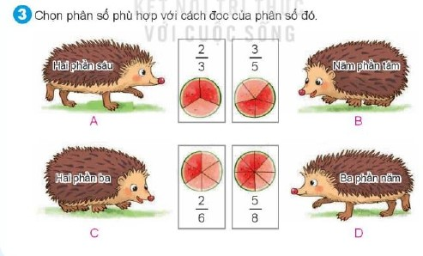
Hoạt động 3:

Slide 9
Hoạt động 3:

Slide 10
Nhận xét - Dặn dò:

Slide 11


Đáp án: 27
2
1
5
10
0
9
4
3
8
7
6

Slide 12

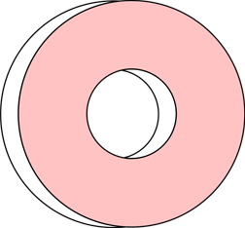








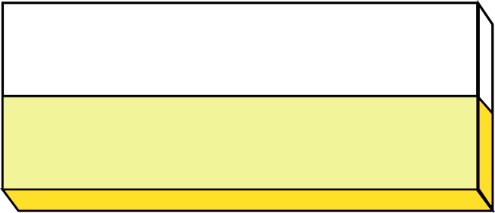



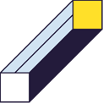







Thanks
Goodbye

